Slide 1
SOLAR EMBASSY
2022 자바 풀스택 & 빅데이터 AI 융합 개발자 양성과정(6회차)
에이콘 아카데미 홍대학원
2022. 09.15 ~ 2023. 03.07
지도 교수 : 김현룡
멘토 : 전경표
커뮤니티 웹 사이트
1조 팀원 : 김성범
문현희
안성현
윤한성
정승연
정효빈

Slide 2
Contents
목차
1
프로젝트 개요
2
프로젝트 기획
3
프로젝트 설계
4
프로젝트 기능
5
보완 및 발전 방향
6
질의 응답

Slide 3

프로젝트 개요 – 목표
SOLAR EMBASSY(솔라 엠버시)란 태양계를 배경으로 삼아 스토리텔링을 접목해
독특한 디자인과 스토리텔링을 적용하여 제작한 커뮤니티 웹사이트 입니다.
프로젝트의 목표
1. 다양한 주제에 대해 의견이 오고 갈 수 있도록 제작.
2. 태양계 기반의 스토리텔링을 적용하여 기존의 커뮤니티와의 차별성과 경쟁력 강화.
3. 적극적인 커뮤니티 운영정책을 바탕으로 지속적인 이용자의 참여 및 교류를 증진

Slide 4
프로젝트 개요 - 팀원 소개
김성범
문현희
안성현
역할
역할
역할
쪽지 페이지 및 기능
ID/PW 찾기 페이지 초안 작성
게시판 CRUD
DB 설계
여행 페이지, 사업자, 예약 페이지
마이 페이지 작성, 게시판 디자인
댓글/대댓글 CRUD
윤한성
정승연
정효빈
역할
역할
역할
메인 웹 디자인
페이지 별 HTML, CSS
소스 이미지 제작
회원가입, 로그인, 회원 정보 수정, 페이지 연결
회원 DB 설계
자동차 백과 관련 페이지 작업
자동차 DB 설계
회의록 작성

Slide 5
프로젝트 기획 – 진행과정
진행 과정: 2023.01. 04 ~ 03. 07
밴치 마킹모델 선정
자료 검색
FIGMA 활용
개발 시작
기능 시연
모델로 삼은 커뮤니티 웹 사이트를 토대로 개발 방향 및 계획 수립
화면설계를 토대로
개발 진행.
커뮤니티 분석
화면설계 초안작성
애플리케이션 구동
참고 할 수 있는
대형 커뮤니티
웹사이트를 분석
모델 선정
FIGMA를 통해 화면설계 및 개발 방향을 팀원들과 논의 및 피드백
디자인 확정 및 개발
커뮤니티 웹 사이트 구현이 정상적으로 작동 하는 지 구현 및 부가적인 기능 확인.

Slide 6
프로젝트 기획 – 커뮤니티 선정 기준
시장성
시의성
IT 기기의 발달 및 활용도가 증가하면서 네트워크 내 커뮤니티에 대한 중요성 증대
스토리텔링을 추가한 커뮤니티 콘텐츠의 시장성
COVID-19로 인해 온라인 커뮤니티 이용자수 급증 추세
대중들의 유대감을 바탕으로 사회적 소속감을 높일 수 있는 매개체 역할
접근성
편의성
공통 관심사를 갖은 사람들과의 친목 지출 비용 절감
평소에 접하기 어려웠거나 이해하기 어려운 분야에 대한 높은 접근성
시간과 공간 제약 없이 접근 가능
다양한 의견들을 한 번에 볼 수 있음
공동 관심사를 갖고 있는 사람들과 인맥 형성 가능

Slide 7
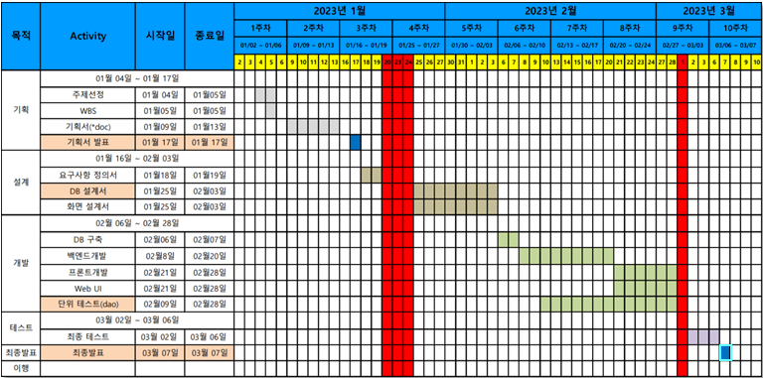
프로젝트 기획 – 개발 일정
상세 개발 일정 (WBS)

Slide 8
프로젝트 기획 - 개발환경
개발 환경
서버 및 API, DB
Tools
개발언어
IntelliJ IDEA
Visual Studio Code
Photoshop CC
POWER SHELL, GITHUB, figma,
eXERD
JAVA(Spring boot, maven)
thymeleaf
HTML5, CSS,JS
Apache Tomcat
AWS
MYSQL

Slide 9
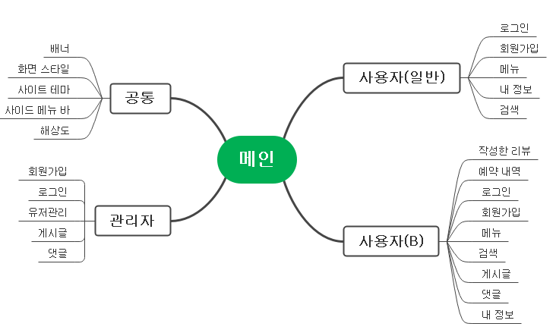
프로젝트 설계(요구사항 정의서)
요구사항 정의서

Slide 10
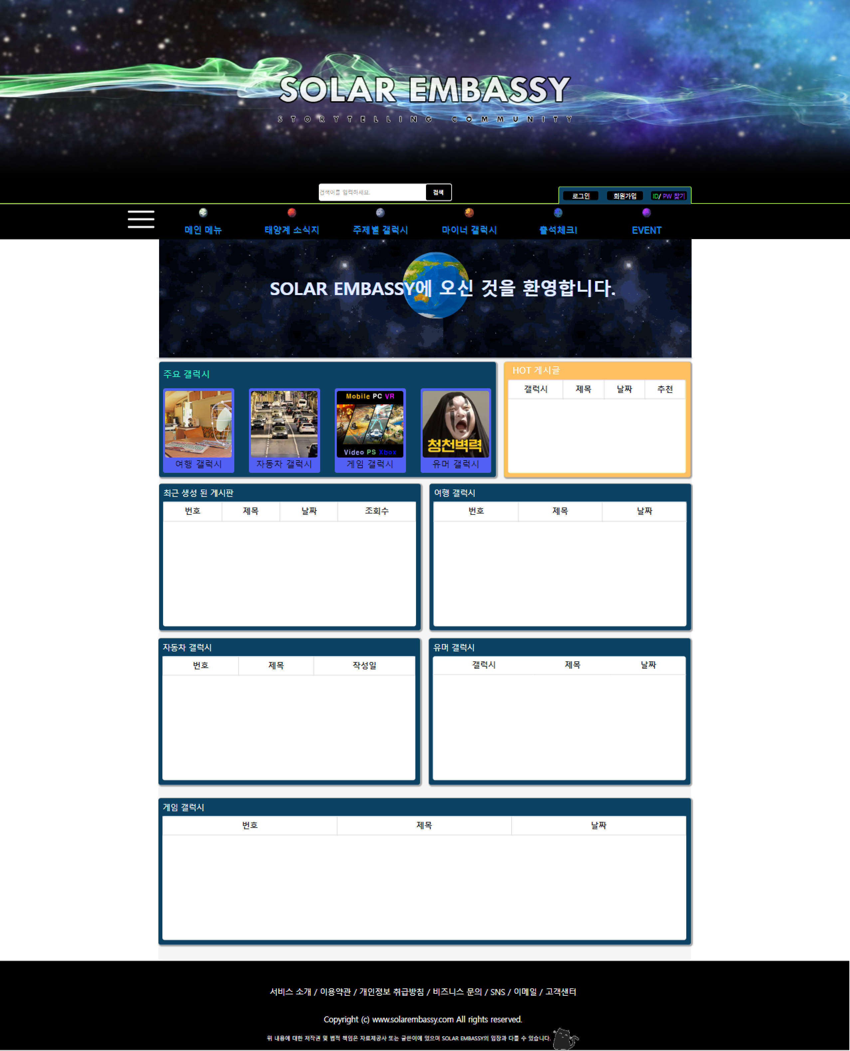
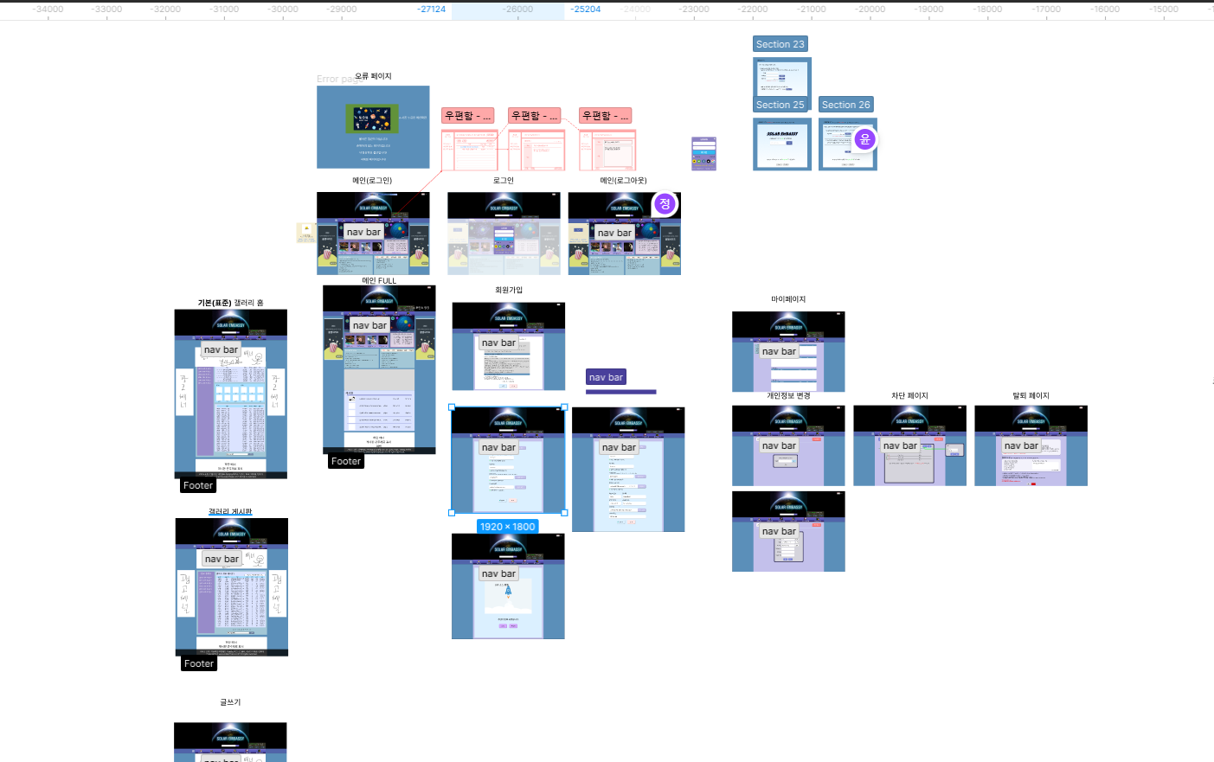
프로젝트 설계(화면 설계)
화면 설계
디자인을 토대로 수정, 보완하여
HTML, CSS 작성
Figma를 통해 디자인 초안 작성

Slide 11
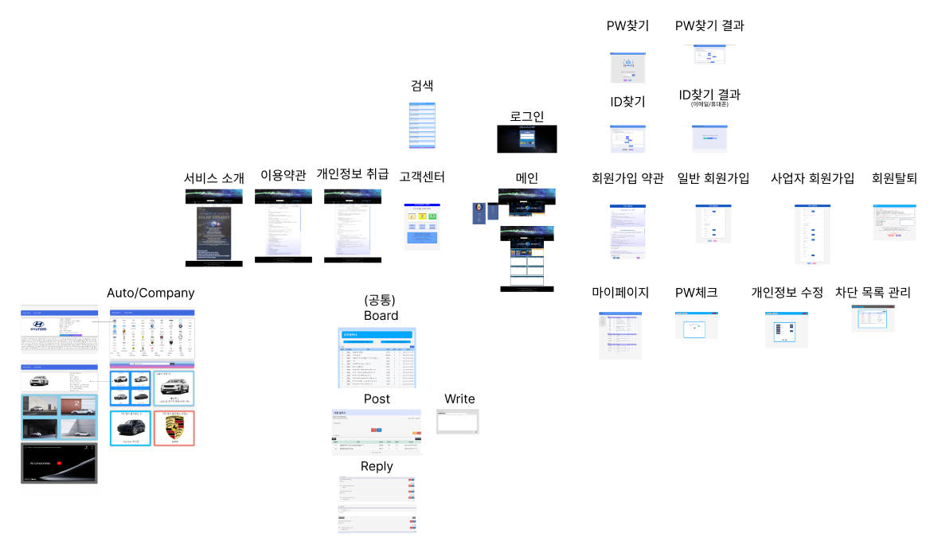
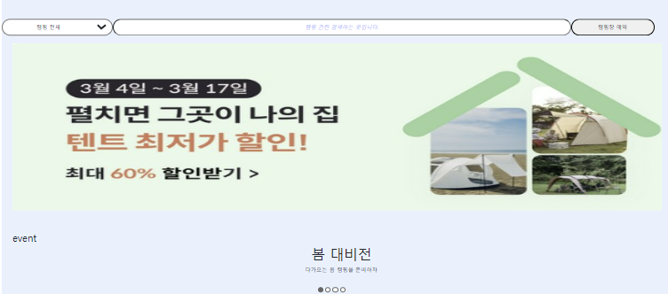
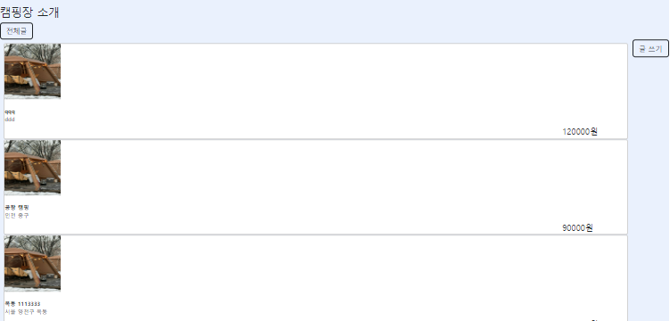
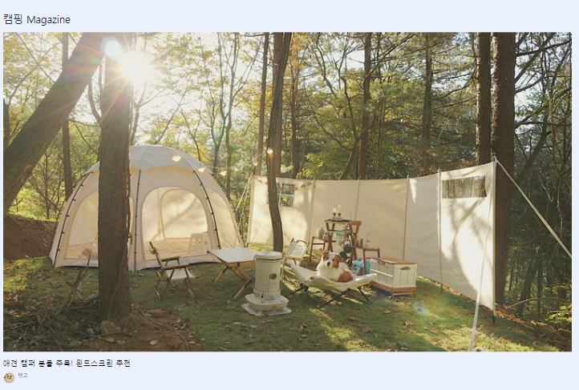
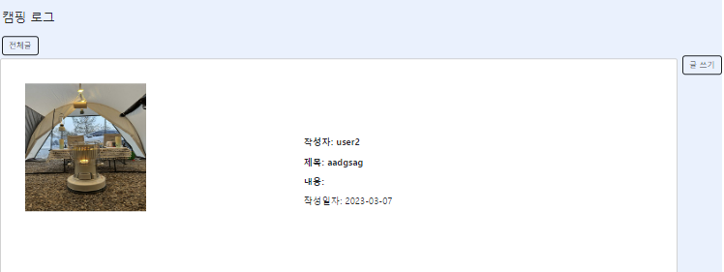
프로젝트 설계 (화면설계)
작성된 화면
camping

Slide 12
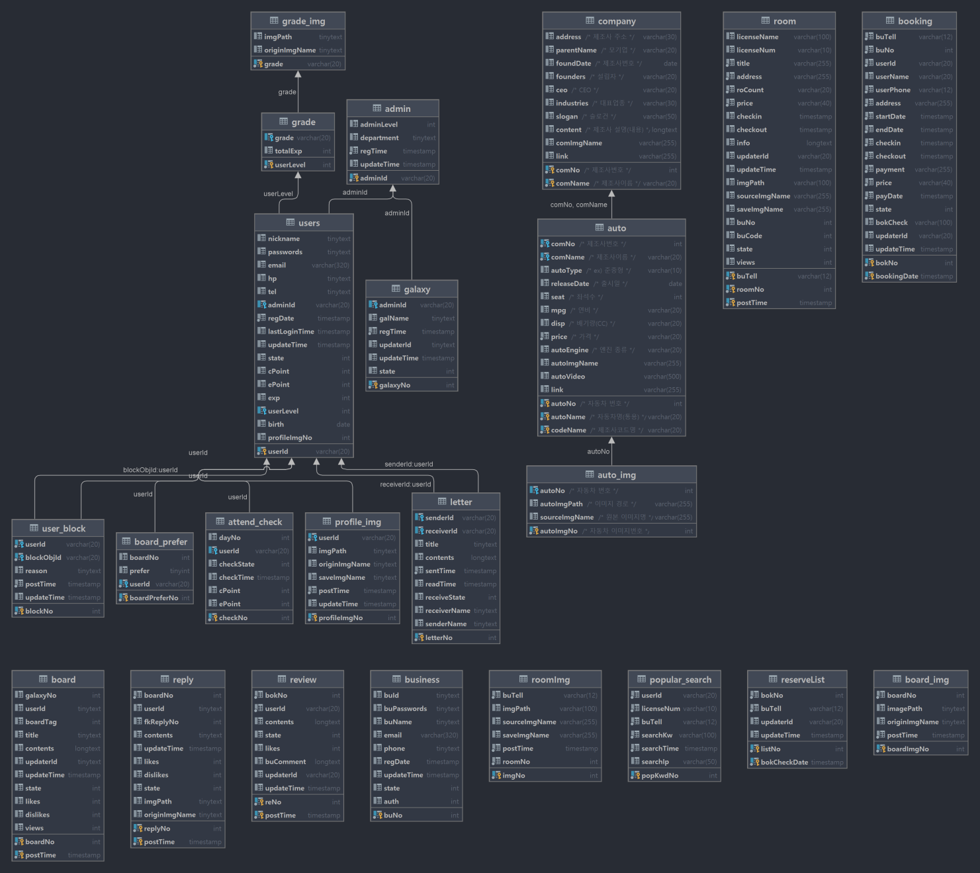
프로젝트 설계(DB 설계)
BD 설계

Slide 13
프로젝트 기능
사이트맵
메인
마이 페이지
회원탈퇴
ID찾기/
PW찾기
E-MAIL로 찾기
휴대폰 번호로
찾기
로그인
검색
검색결과
회원가입
일반가입
비즈니스 가입
고객센터
서비스 소개
이용약관
개인정보취급
문의하기
(외부 서비스
연결)
주제별 게시판
게시글 목록
개인정보수정
차단
게시글
여행
예약
리뷰 및 후기
자동차
자동차 백과
자동차 상세정보
댓글
자동차 게시판
게시글
댓글
쪽지
업체 정보

Slide 14
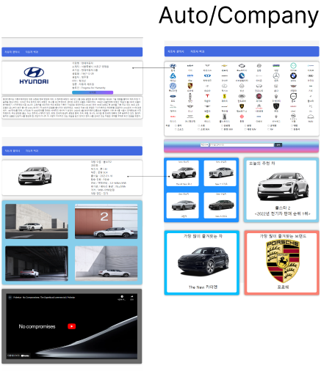
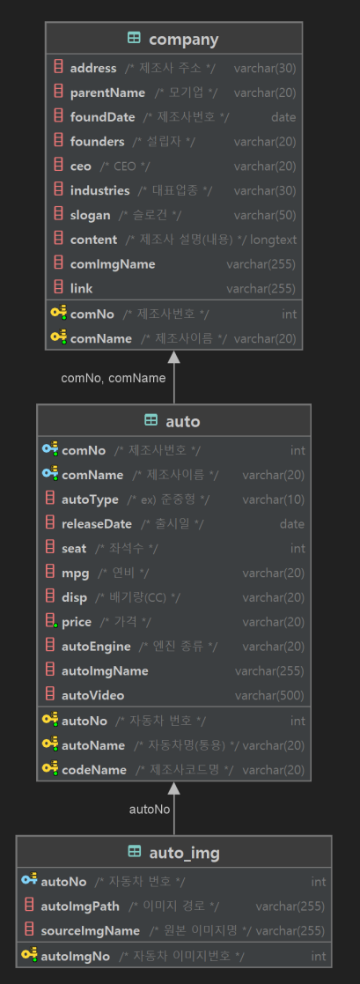
프로젝트 기능
자동차 백과
상세 페이지
DB 별로 자동차와 제조사의 세부 내용을 각각 다르게 출력 및 구현​
URL
사이트 버튼 클릭 시 해당 사이트로 새 페이지를 열어 이동하도록 구현​
이미지
DB를 통해 자동차와 제조사에 맞는 이미지 출력​
54가지의 제조사와
49종의 차종을 BD에 등록

Slide 15
보완 및 발전 방향
보완사항
Front-end
- 로그인 화면이 별도 페이지 없이 해당 페이지에서 바로 로그인 가능하도록 구현
→ 팝업 기능을 활용
- 사소한 이벤트 페이지 강화
→ 기획 구체화 후 JS DOM 기능이나 화면 구성 후 작성.
- 메인 프로필 사진을 바꿀수 있도록 해야함.
→ 마이 페이지에서 이미지를 업로드 할 수 있도록 개선
- JS를 적극 활용해서 홈페이지에서 다양한 동작이 가능하도록 구현.
→ 필요한 페이지에서 JS를 활용하여 작성.
- 회원가입 페이지에서 INPUT에 따른 ACTION, EVENT가 필요.
→ 항목별 INPUT영역에서 JS를 활용하여 작성.
Back-end
DB 최적화
- 코드 테이블 생성
- 성능 향상
부족한 기능 추가 구현
- 검색, 비즈니스 파트 부분 등

Slide 16
보완 및 발전 방향
2. 발전 방향
- 초기 기획단계에서 언급이 되었지만, 개발 과정에서 진행하지
못했던 세부적인 이벤트 및 기능을 개선 및 구현.
- 세분화된 커뮤니티 게시판을 늘려 커뮤니티의 주제를 다양화.
- 소통 목적 외 다양한 용도의 게시판을 통해 편의성을 증가.
- 이모티콘, 파비콘 등 부가적인 기능으로 댓글의 표현 증가.
- 모바일 웹 혹은 앱으로도 접속 할 수 있도록 구현.
- 차별성을 두기 위한 스토리텔링 기획 구체화 후 기능 구현.
- 여행 관련 부분 발전방향
- 1 ) 비즈니스 파트 구현
- 2 ) 일부 페이지 보완
- Auto 관련 제조사 상세 페이지에 제조사 별 차량 종류가 출력되는 기능 구현​
- 자동차 상세 페이지에 엔진 별 상세 제원과 옵션까지 출력되도록 기능 구현​
- 키워드 별 검색 기능 구현​

Slide 17
질의응답
Q&A
https://github.com/hykim-king/SOLAR_EMBASSY

Slide 18
Thank you
감사합니다

